Slide 1



Modelisator©
Powored by Spirit Master© Team
SI73 – M. Said boujedli

Slide 2
Modelisator – au service de l’esprit
Sommaire :
Spirit Master Team
Modelisator
Méthodologie
Systèmes processus
Gestion de projet
Maquettes
Développements
Tests
Démonstration

Slide 3

I. Spirit Master Team
Notre équipe :
ALLEMAND Cédric
BONICHOT Quentin
LATRECHE Omar
MERRIKA Taha

Slide 4

II. Modelisator
Objectif :
Modelisator
Pour le 24/06/2015 réaliser une application/logiciel permettant de modéliser les propriétés physiques d’objets.
La bibliothèque d’objets disponibles est limitée à la bouteille de gaz. La modélisation sera détaillée selon l’état d’avancement du projet.

Slide 5
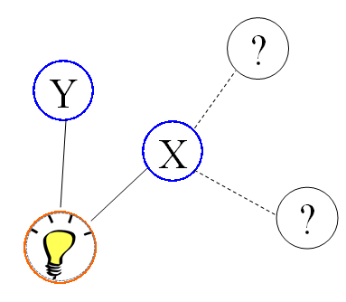


II. Modelisator
2. Principe

Slide 6
II. Modelisator
Exemple :
Une formule mathématique : PV = nRT
Un objet : Gaz

Slide 7
II. Modelisator
P = nRT/V
Gaz
P
T
V
n
V = nRT/P
T=PV/nRT

Slide 8
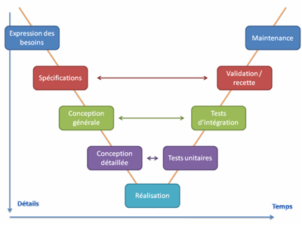
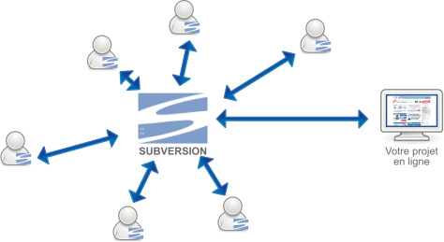
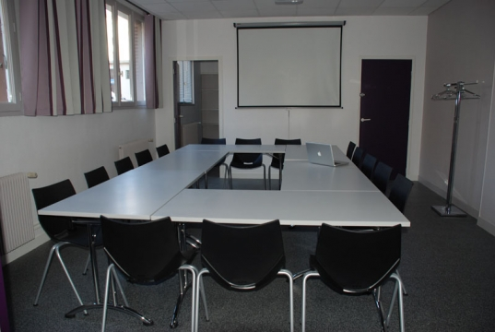
IiI. Méthodologie
Notes:
Tout d’abord, nous avons eu besoin d’un outil de travail collaboratif pour gérer nos documents. Pour ce faire, notre choix s’est tourné vers Tortoise SVN, logiciel de versioning dont nous avions déjà une certaine expérience.
Ensuite, nous avions besoin d’un bon cadre de travail, afin d’être plus efficaces. Pour cela, nous avons opté pour une salle de cours isolé.
Enfin, afin d’avoir une méthodologie qui nous permet de suivre correctement notre projet, nous avons choisi d’utiliser la méthode de cycle en V. L’avantage de cette méthode est que les différentes étapes sont bien définies et nous permettront de bien nous situer dans le projet au fur et à mesure de temps.

Slide 9
IV. Systèmes processus
Start! Définitions des objectifs
Maintenance évolutive
Tests
Maintenance corrective
Développement
Analyse des besoins et faisabilité
Conception générale
Conception détaillée

Slide 10
V – Gestion de projet
Analyse MALIN de l’objectif
Mesurable : Modelisator est mesurable par sa capacité à modéliser des objets de la liste spécifiée. | Atteignable : Le projet Modelisator est réalisable de par la décomposition du niveau de modélisation d’objets partant du plus simple au plus détaillé. | Limité : Le projet a pour date limite le 24/06/2015
Intelligent : Il répond aux besoins forts des entités à petit budget souhaitant modéliser leur catalogue. | Négociable : Grace au niveau détaillé progressif de la modélisation des objets, il est possible d’adapter l’objectif en réduisant le périmètre de modélisation des objets au profit de la qualité.

Slide 11
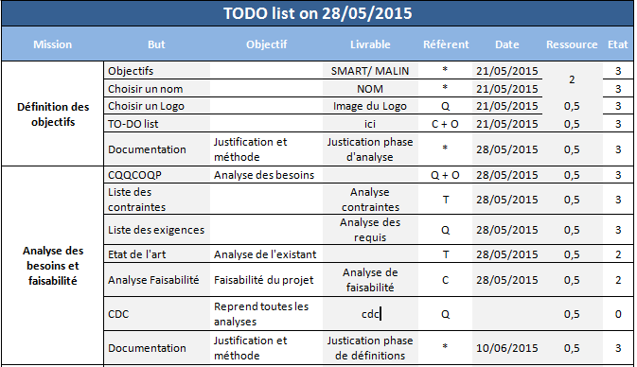
V – Gestion de projet
Notes:
Fil rouge
Répartition des taches
Etat d’avancement monitoring

Slide 12
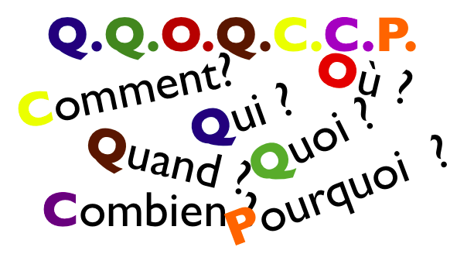
V – gestion de projet
Notes:
Quoi ?
Modelisator est un logiciel qui permet la conception d’objets et leurs propriétés physiques.
Pourquoi ?
Modelisator répond au besoin de concepteurs et de modélisateurs recherchant un logiciel de modélisation d’objets selon un contexte, tels que des bonbonnes de gaz, ainsi que leurs propriétés physiques (pression, volume, etc.).
Qui ?
Le logiciel est créé par des apprentis-ingénieurs en informatique. Il est destiné à des concepteurs/modélisateurs.
Quand ?
Le projet compte cinq semaines de travail : il a commencé le 21 mai 2015 et a pour date de fin le 24 juin 2015.
Combien ?
L’équipe de travail est composée de quatre apprentis-ingénieurs informatiques ayant chacun leur ordinateur personnel.
Où ?
Le déroulement du projet se fait dans les salles de classes disponibles de l’UTBM. Le déploiement de l’application sera fait sur un site en ligne de distribution gratuit.
Comment ?
A l’aide d’une interface graphique intuitive enrichie par une banque de données mettant en relation l’ensemble des grandeurs physiques pour un objet dans un contexte. L’utilisateur peut alors explorer l’ensemble des propriétés physiques de l’objet.

Slide 13
V – gestion de projet
Liste des contraintes
Contraintes Projet
- Temporelle
- Ressources humaines
- Ressources matérielles
- Légal
Contraintes Métier
- Qualité
- Evolutif
Notes:
Contraintes Projet :
Temporelle :
Le livrable est attendu dans un délai assez court (6 semaines) vu l’importance du projet. Les ressources humaines ne sont pas disponibles à 100% durant ces périodes.
Ressources humaines :
Le nombre de développeur est limité à 4.
Le projet ne dispose pas de testeurs externes.
Ressources matérielles :
Nous disposons juste de notre propres machines pour pouvoir développer.
Le projet n’est pas financé.
Légal :
Le logiciel Modelisator est sous licence MIT, toutes les technologies utilisées doivent être de licence équivalente ou moins restrictive.
Contraintes Métier :
Qualité :
Le logiciel doit être performant et répond exactement aux besoins. Il est soumis au respect des lois physiques universelles.
Evolutif :
Modelisator permet de modéliser un contexte précis, mais on doit laisser la possibilité de pouvoir modéliser d’autres contextes.

Slide 14
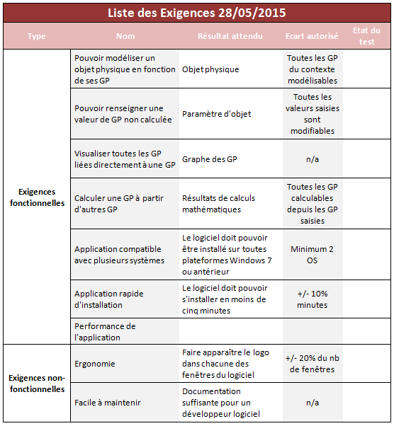
V – gestion de projet

Slide 15
V – gestion de projet
Etat de l’art
Logiciel existant | Similitude | Manquement
Calculs elec | Contient une bibliothèque des formules électrique et les manipulent pour effectuer des calculs | Ne permet pas la modélisation et l’interprétation.
ScieLab, Matlab | Contient une bibliothèque des formules mathématiques et les manipulent pour effectuer des calculs. Ils peuvent aussi réaliser des modèles mathématiques. | Il n’y a pas de liaison automatique entre les formules. Pas d’aspects graphiques directs.

Slide 16
V. Gestion de projet
Répartition des taches
Par module
Par compétences ou non compétences
Enchainement de taches

Slide 17
V – gestion de projet
Analyse faisabilité
Technique (comparé à l’état de l’art) | La faisabilité technique dépend du niveau de détail apporté à la modélisation qu’on choisira d’atteindre dans ce projet. En partant sur une modélisation basique (et non pas avancée telle qu’elle est dans Matlab par exemple) alors l’objectif est atteignable.
Budgétaire | Aucune dépense n’est prévue lors de projet. Nous disposons chacun d’une machine et nous possédons également une licence msdn nous donnant accès à des outils de développement.
Ressources humaines (temps) | Nous sommes 4 développeurs et nous disposons d’un temps de travail dans le cadre de l’UV SI73 et de l’UV LP74. Ce temps de travail représente environ une cinquantaine d’heure par personne, soit 28 jours/homme. En dehors de ce cadre, les développeurs ne sont pas disponibles à 100%.

Slide 18
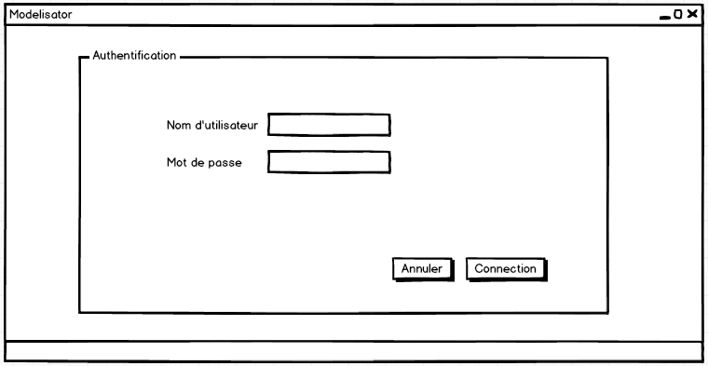
VI – Maquettes

Slide 19
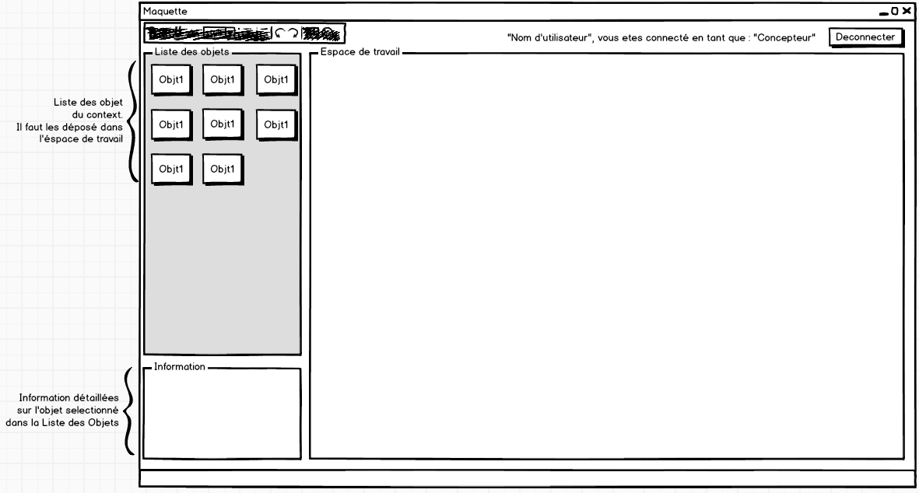
VI – Maquettes

Slide 20
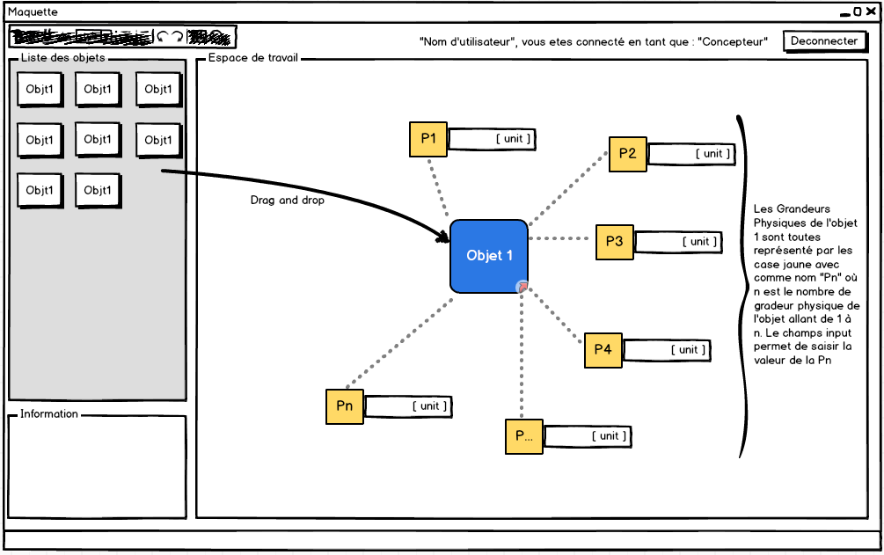
VI – Maquettes

Slide 21
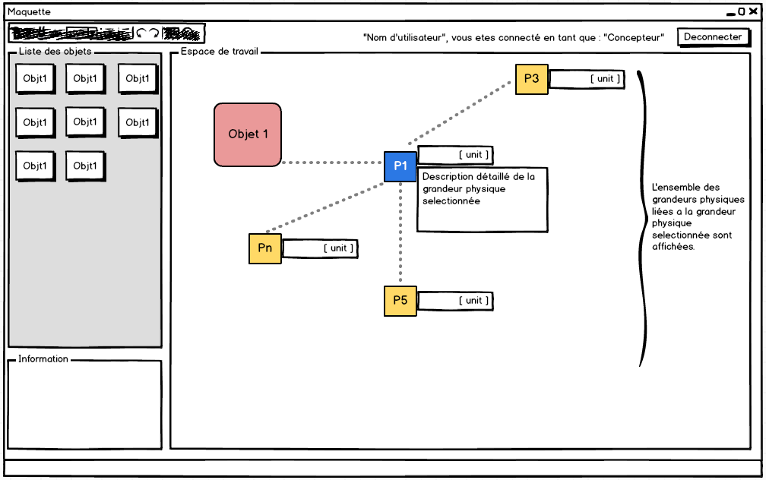
VI – Maquettes

Slide 22
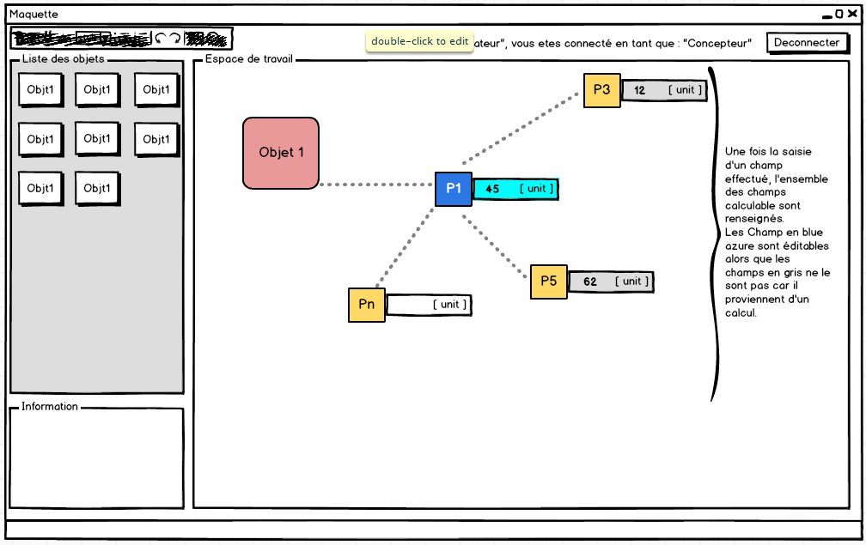
VI – Maquettes

Slide 23
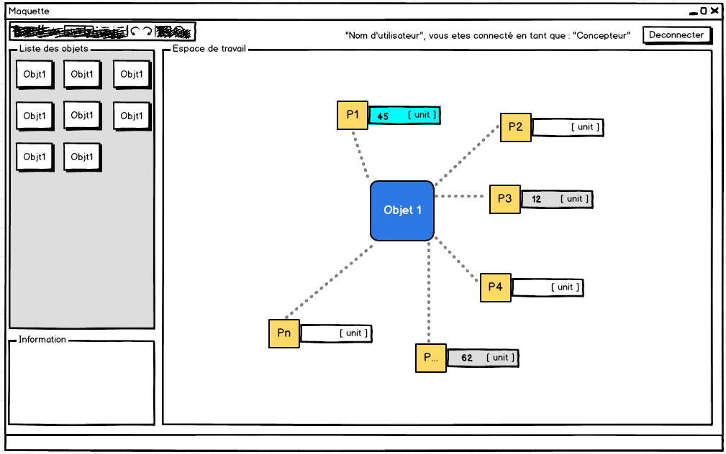
VI – Maquettes

Slide 24

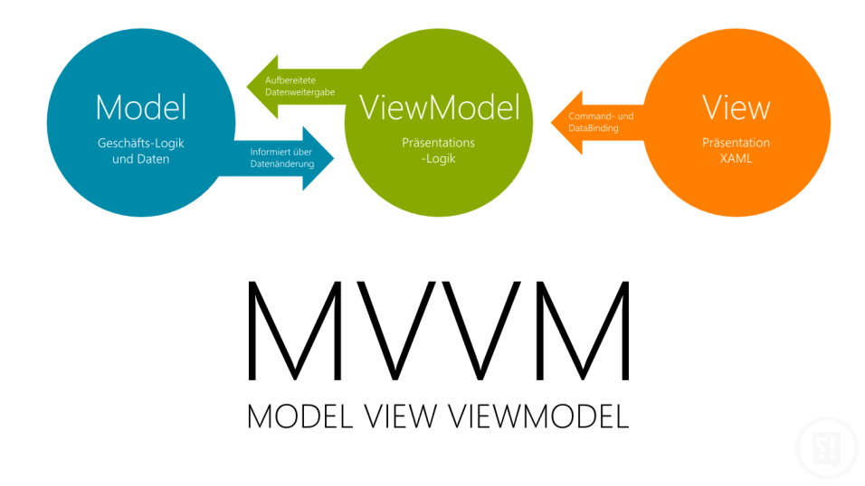

VII. DEVELOPPEMENT
Notes:
C# (visual studio) avec du WPF pour le visuel
Pour interfacer tout ca, MVVM

Slide 25


VII. DEVELOPPEMENT
Notes:
Restriction OS : win7 et antérieur
Pourquoi : interface moderne via des librairies compatibles uniquement win7 et +
De +, Win XP plus supporté depuis quelques mois, donc migration massive vers win7 ouwin8 voire win10

Slide 26

VII. DEVELOPPEMENT
Notes:
Chaque fin de journée de travail, réunion « compte rendu » et définition des tâches à faire pour la prochaine fois

Slide 27
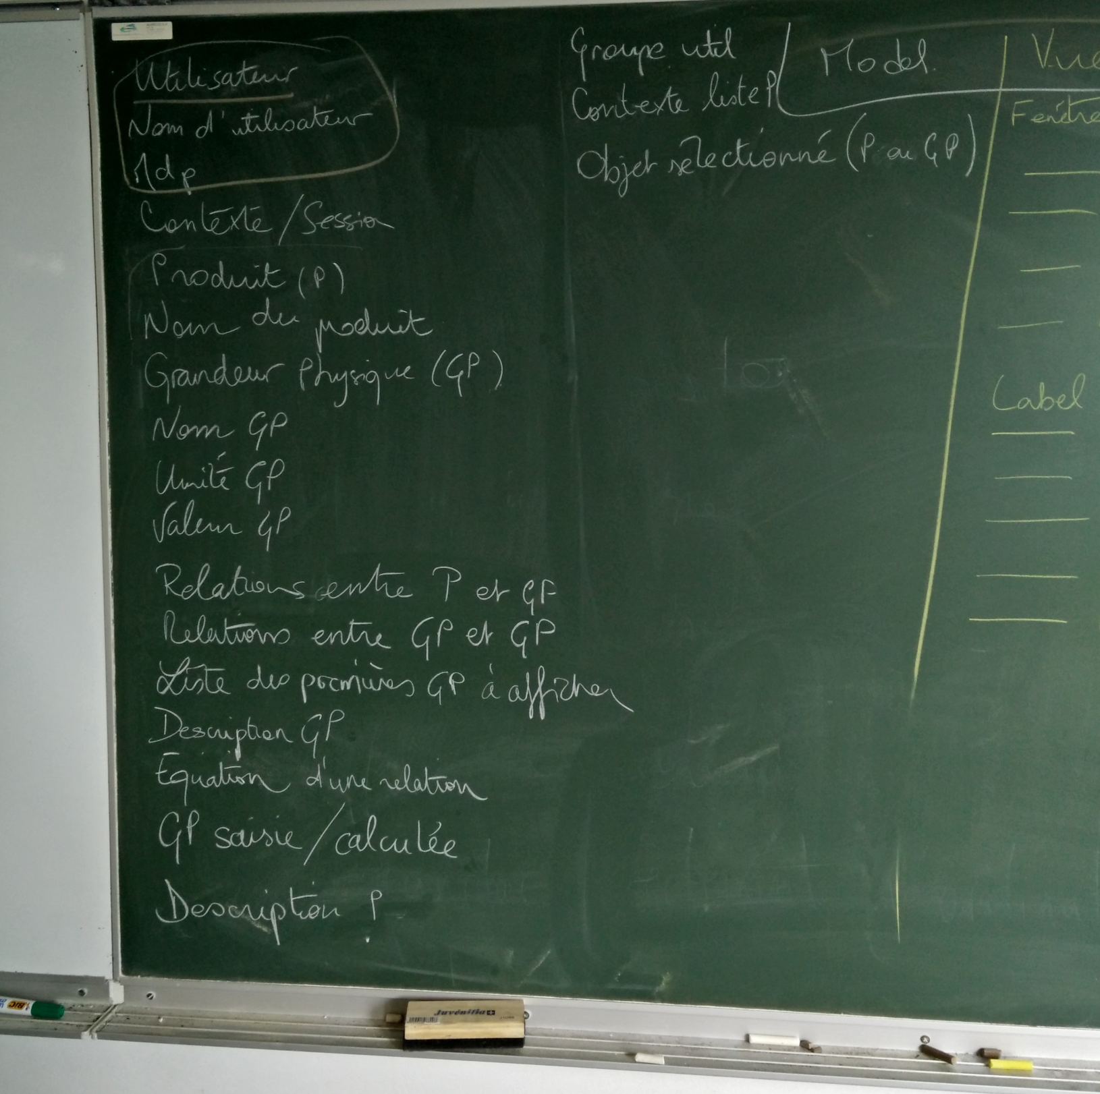
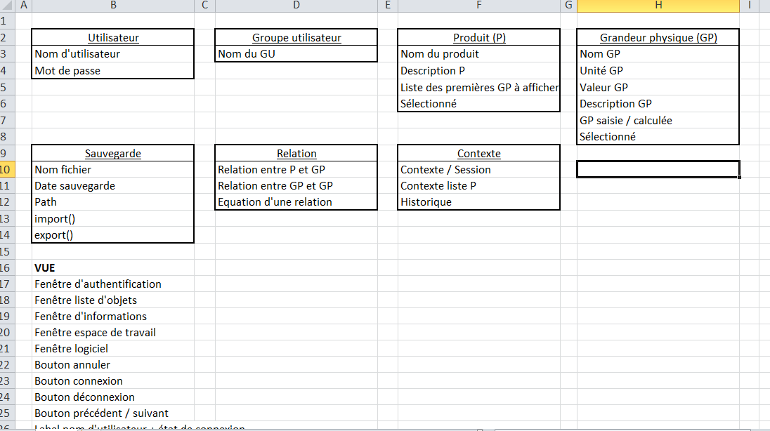
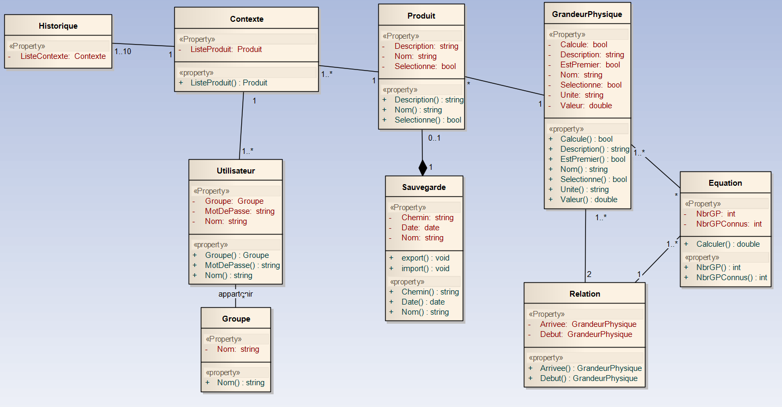
VII. DEVELOPPEMENT
Notes:
Chaque fin de journée de travail, réunion « compte rendu » et définition des tâches à faire pour la prochaine fois

Slide 28

VIII – Tests
Unitaires
Intégrations
Recettes

Slide 29
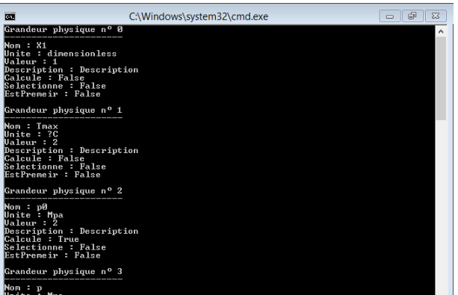
VIII. Tests
Unitaire

Slide 30
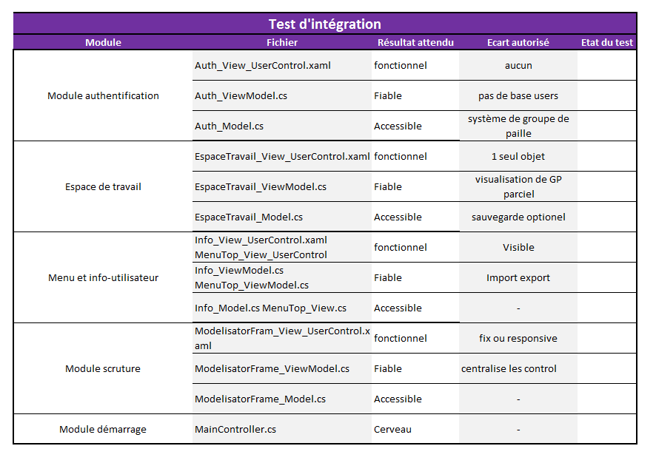
VIII. Tests
Intégration

Slide 31
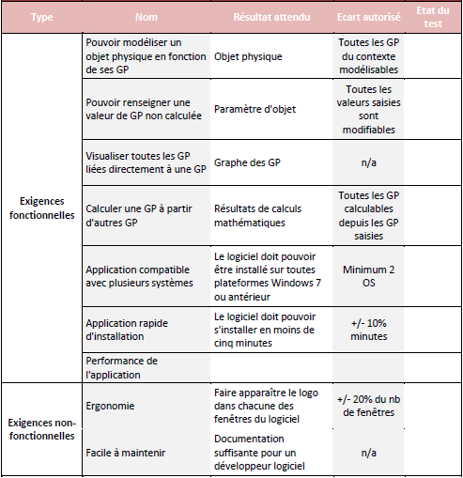
VIII. Tests
Validation

Slide 32
IX. Démonstration
Merci !

Slide 33
